Slide 1
小学校におけるプログラミング教育
愛媛県総合教育センター 情報教育室
Notes:
小学校では、2020年度からプログラミング教育が導入されます。その概要を紹介します。●

Slide 2
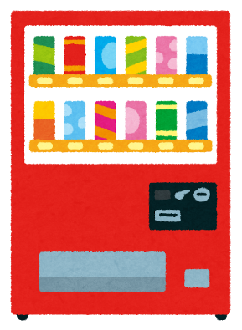
現代社会
小学校にプログラミング教育を導入する理由
児童が大人になる頃の社会
・身近なものにコンピュータが内蔵
・人々の生活が便利で豊かに
・人工知能による判断や問題解決
・産業や社会に新たな価値を創出
コンピュータの仕組みを理解し、より適切、効果的に 活用することが重要である。
Notes:
なぜ小学校にプログラミング教育が導入されるのでしょうか。●
現代社会は、家電や自動販売機をはじめ、身近なものにコンピュータが内蔵され、人々の生活を便利で豊かなものにしています。
●児童が大人になる頃の社会は、人工知能により、様々な判断や問題解決がなされ、産業や社会に新たな価値を創出すると予想されます。
そのため、●子どもたちが、コンピュータの仕組みを理解し、より適切、効果的に活用することが重要になります。●

Slide 3
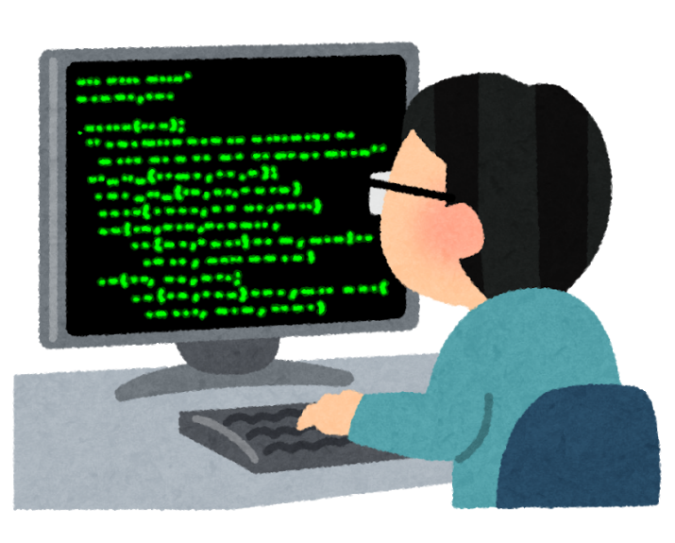
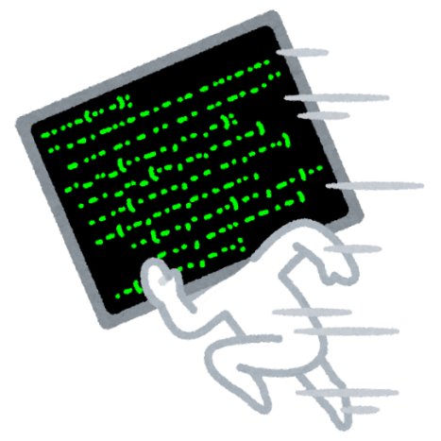
小学校にプログラミング教育を導入する理由
コンピュータは人が命令を与えて（プログラミング）動く。
コンピュータは自分の考えを実現できる道具になる。
コンピュータの主体的な活用は、子どもたちの可能性を 広げ、将来の社会で活躍するきっかけとなる。
Notes:
コンピュータは人が命令を与えることで動きます。仕組みを理解し、効果的に活用できれば、自分の考えを実現できる道具になります。●
コンピュータを主体的に活用することは、子どもたちの可能性を広げ、将来の社会で活躍するきっかけにすることが期待できます。●

Slide 4
小学校プログラミング教育の位置付け
小学校学習指導要領 総則
児童が、「プログラミングを体験しながら、コンピュータに意図した処理 を行わせるために必要な論理的思考力を身に付けさせるための学習 活動」を計画的に実施する。
コンピュータでプログラミング体験ができる環境を整備し、 計画的に学習活動を行う。
Notes:
小学校でのプログラミング教育はどのような位置づけなのでしょうか。●
小学校学習指導要領の総則では、児童がプログラミングを体験しながら、コンピュータに意図した処理を行わせるために必要な論理的思考力を身に付けさせるための学習活動を計画的に実施することとしています。●
ポイントは、コンピュータでプログラミング体験できる環境を整備し、計画的に学習活動を行うことです。●

Slide 5
小学校プログラミング教育のねらい
１ 「プログラミング的思考」を育む。
２ ・ プログラムの働きやよさ、情報社会がコンピュータをはじめと する情報技術によって支えられていることなどに気付く。
・ 身近な問題の解決に主体的に取り組む態度やコンピュータ等 を上手に活用してよりよい社会を築いていこうとする態度など を育む。
３ 教科等の中で実施する場合は、教科等での学びをより確実な ものとする。
プログラミング言語を覚えたり、プログラミングの技能を 習得したりすること自体がねらいではない。
Notes:
小学校でプログラミング教育を行うことのねらいは何でしょうか。３点あります。●
１ 「プログラミング的思考」を育むこと。
２ プログラムの働きやよさ、情報技術の社会における役割に気付き、それらを上手に活用してよりよい社会を築いていこうとする態度を育むこと。
３ 各教科等の中で実施する場合は、「教科等での学びをより確実なものにする」こと。
例えば、算数科の授業で取り入れる場合、プログラミングの学習が、算数科の学びをより確実なものにすることが大切です。
●なお、プログラミング言語を覚えたり、プログラミングの技能を習得したりすること自体がねらいではありません。●

Slide 6
プログラミング的思考とは
自分が意図する一連の活動を実現するために、
どのような動きの組み合わせが必要であり、
一つ一つの動きに対応した記号を、
どのように組み合わせたらいいのか、
記号の組み合わせをどのように改善していけば、
より意図した活動に近づくのか、
といったことを論理的に考えていく力
Notes:
ねらいの一つに、「プログラミング的思考」があります。小学校プログラミング教育の手引きによると、
●自分が意図する一連の活動を実現するために、
●どのような動きの組み合わせが必要であり、
●一つ一つの動きに対応した記号を、どのように組み合わせたらいいのか、
●記号の組み合わせをどのように改善していけば、より意図した活動に近づくのか、
●といったことを論理的に考えていく力
と定義されています。具体例を交えてみてみましょう。●

Slide 7
プログラミング的思考とは
プログラム例 「正方形をかく」
「ビジュアル型プログラミング教材」では、ブロックを組み合わせて、プログラムを作成できる。
スタートボタンがクリックされたとき
ペンを下ろす
回繰り返す
４
歩進む
100
左に 度曲がる
90
Notes:
「正方形をかく」プログラムの例です。
「ビジュアル型プログラミング教材」では、ブロックを組み合わせてプログラムを作成できるため、児童が理解しやすい教材です。
こうしたプログラム体験を通じて、プログラミング的思考を育成します。もう少し、詳しく見ていきましょう。●

Slide 8
プログラミング的思考とは
例 ： コンピュータで正方形をかく
エ
ウ
① 自分が意図する活動
「正方形をかく命令をつくる」
② 必要な動きを分けて考え、
③ 動きに対応した命令にする
ア
イ
正多角形の学習内容より、
「辺の長さが全て等しい」 ⇒ 「直線を引く」
「角の大きさが全て等しい」 ⇒ 「左に９０度曲がる」
Notes:
プログラミング的思考の育成には、プログラムを作成するまでの過程や手順が大切です。
●はじめに、「正方形をかく命令をつくりたい」という活動の意図を明確にします。●
●その実現のためには、正多角形で学習した、「辺の長さが全て等しく、角の大きさが全て等しい」という内容から、「直線を引く」、「左に90度曲がる」という二つの動きに分けた命令を考えます。●

Slide 9
プログラミング的思考とは
例 ： １辺が５ｃｍの正方形をかく
④ 命令を組み合わせる
エ
ウ
・ 「５ｃｍの直線を引く」 （ア→イ）
・ 「左に９０度曲がる」 （角イ）
・ 「５ｃｍの直線を引く」 （イ→ウ）
・ 「左に９０度曲がる」 （角ウ）
ア
イ
・ 「５ｃｍの直線を引く」 （ウ→エ）
・ 「左に９０度曲がる」 （角エ）
・ 「５ｃｍの直線を引く」 （エ→ア）
・ 「左に９０度曲がる」 （角ア）
Notes:
では、二つの命令をどのように組み合わせればよいのでしょうか。
ここでは、１辺が5cmを例に考えてみます。
● 「５ｃｍの直線を引く」、「左に９０度曲がる」
● 「５ｃｍの直線を引く」、「左に９０度曲がる」
● 「５ｃｍの直線を引く」、「左に９０度曲がる」
● 「５ｃｍの直線を引く」、「左に９０度曲がる」
このように、命令を組み合わせることで、１辺が５ｃｍの正方形を書くことができます。●

Slide 10
プログラミング的思考とは
例 ： １辺が５ｃｍの正方形をかく
⑤ 必要に応じて改善する
・ 「５ｃｍの直線を引く」 （ア→イ）
・ 「左に９０度曲がる」 （角イ）
・ 「５ｃｍの直線を引く」
・ 「左に９０度曲がる」
・ 「上の命令を４回繰り返す」
・ 「５ｃｍの直線を引く」 （イ→ウ）
・ 「左に９０度曲がる」 （角ウ）
効率的なプログラムになる
・ 「５ｃｍの直線を引く」 （ウ→エ）
・ 「左に９０度曲がる」 （角エ）
・ 「５ｃｍの直線を引く」 （エ→ア）
・ 「左に９０度曲がる」 （角ア）
Notes:
先ほどのプログラムを改善することはできないでしょうか。
●「上の命令を４回繰り返す」という命令を使うことで、少ない命令でプログラムを作成することができます。
どちらも結果は同じですが、正六角形や正八角形など、コンピュータに与える命令が増えることを考えれば、
●より効率的なプログラムが必要です。児童は、こうした体験を通じて、論理的に考える力を身に付けていきます。●

Slide 11
プログラミング的思考とは
例 ： コンピュータで正方形を描く。
⑤ 必要に応じて改善する
・ 正三角形や正六角形など、他の作図にも応用できる。
・ 命令の修正等が容易にできる。
・ 正多角形の性質について、より確実な理解につながる。
プログラミング的思考は、課題解決までの過程や手順について、 試行錯誤しながら、筋道を立てて論理的に考える力。
Notes:
また、コンピュータでプログラミング体験を行うことで、
● 他の作図にも応用ができたり、命令の修正等が容易にできたりするなど、正多角形の性質について、より確実な理解につなげていくことができます。
● プログラミング的思考とは、こうしたコンピュータでの体験を通じて、課題解決までの過程や手順について、試行錯誤しながら、筋道を立てて論理的に考える力です。●

Slide 12
小学校プログラミング教育で育みたい資質・能力
知識及び技能
身近な生活でコンピュータが活用されていることや、問題の解決には必要な手順があることに気付くこと
思考力、判断力、表現力等
「プログラミング的思考」を育成すること
学びに向かう力、人間性等
コンピュータの働きを、よりよい人生や社会づくりに生かそうとする態度を涵養すること
Notes:
小学校のプログラミング教育で育む資質・能力とはどのようなものでしょうか。
資質・能力の「３つの柱」に沿って、次のように整理できます。
●「知識及び技能」では、身近にコンピュータが活用されていることや、コンピュータに意図した処理を行わせるためには必要な手順があることに気付くこと。
●「思考力・判断力・表現力等」では、「プログラミング的思考」を育成すること。
●「学びに向かう力、人間性等」では、コンピュータの働きを自分の生活に生かそうとする態度を身に付けることです。
こうした資質・能力を、児童の発達段階に即して身に付けていくことが求められます。●

